Slide 1
알고리즘 스터디 3주차
재귀함수와 여러가지 정렬
발표자 주경연

Slide 2
목차
1.
재귀 함수
2.
선택 정렬
5.
병합 정렬
3.
삽입 정렬
6.
퀵 정렬
4.
버블 정렬
7.
힙 정렬

Slide 3
재귀함수
재귀 함수 (Recursive Function)
: 자기 자신을 다시 호출하는 함수
반드시 재귀 함수의 종료 조건을 명시
-> if not, 함수가 무한히 호출될 수 있음
재귀 함수 동작방식
: 재진입으로 동작하지 않고 작성된 원본코드를 복사해서 그 복사본을 수행한다.

Slide 4
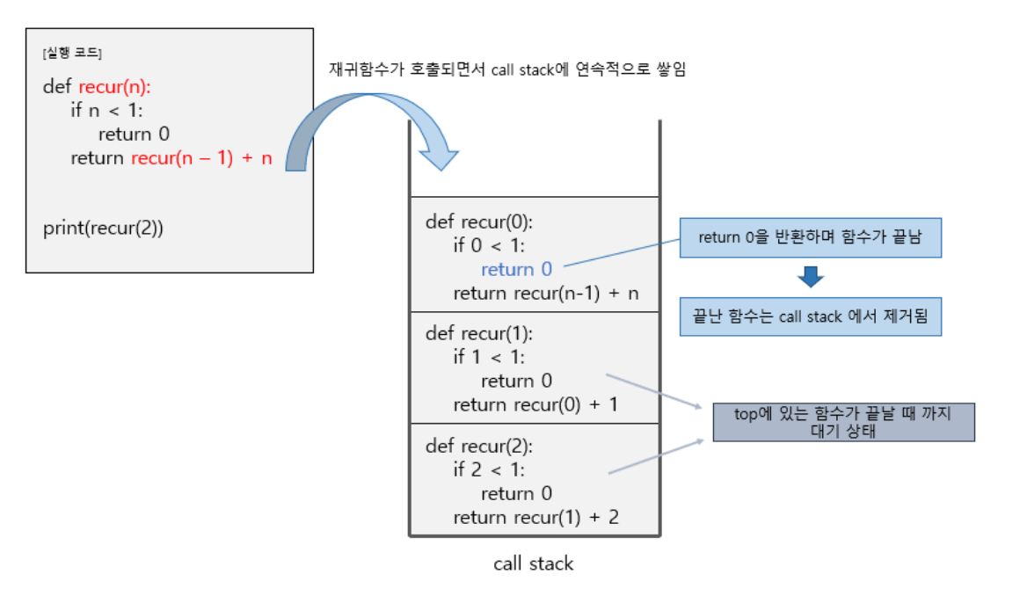
재귀함수의 동작방식1

Slide 5
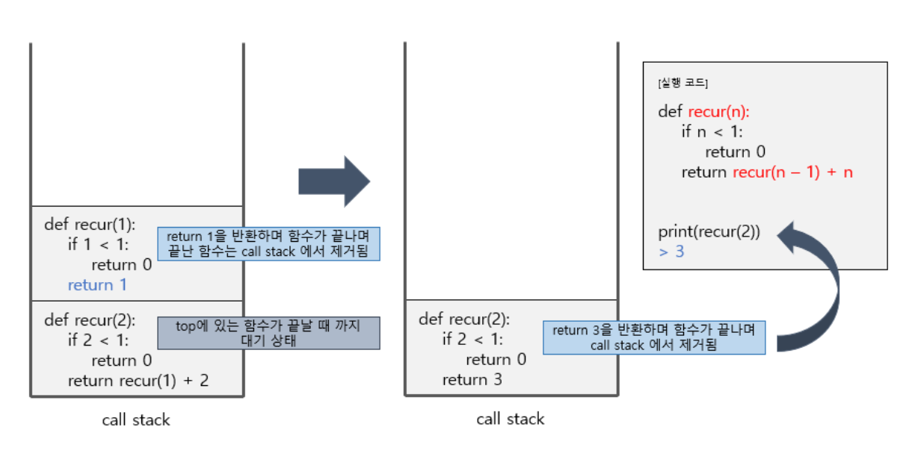
재귀함수의 동작방식2
재귀 함수 주의점 : 재귀 함수는 호출될 때마다 call stack에 쌓이게 되며 한계치 이상으로 호출이 되면
StackOverflowError가 발생하여 프로그램이 중단된다.
그래서 파이썬에서는 이를 방지하기 위해 call stack을 1000개 까지만 허용한다.

Slide 6
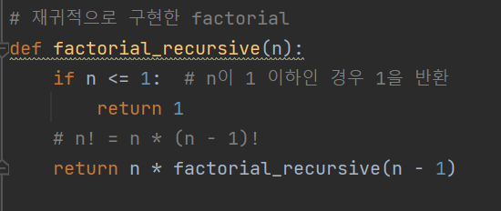
재귀함수 - 팩토리얼

Slide 7
재귀함수 – 최대공약수(유클리드호제법)
유클리드가 발견한 최대공약수 성질
1. a와 b의 최대공약수는 ‘b’와 ‘a를 b로 나눈 나머지＇의
최대공약수와 같다
-> gcd(a, b) = gcd(b, a%b)
2. 어떤 수와 0의 최대공약수는 자기 자신이다
-> gcd(n, 0) = n

Slide 8
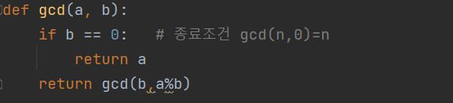
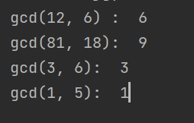
재귀함수 – 최대공약수(유클리드호제법)

Slide 9
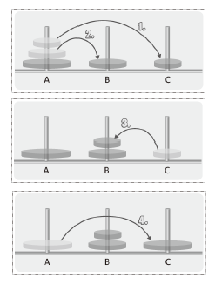
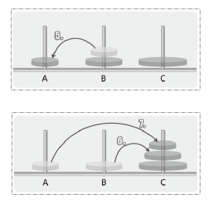
재귀함수 – 하노이타워
하노이 타워 규칙
1. 한 번에 한 개의 원반만 이동
2. 작은 원반 위에 큰 원반을
올릴 수 없다
3. 원반을 옮길 때, 한 기둥의 맨 위
원반을 뽑아, 다른 기둥의 맨 위로만
옮길 수 있다
ex) 원반 3개를 A에서 C로 이동

Slide 10

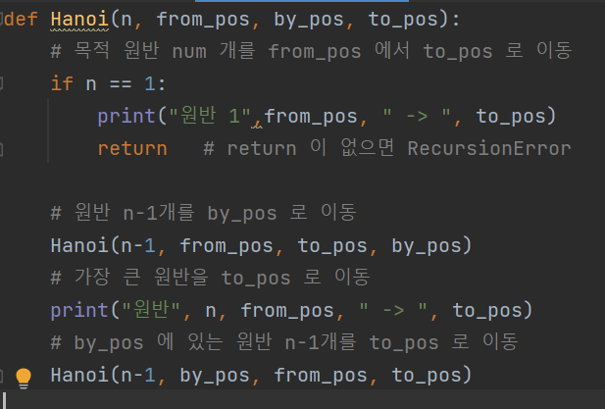
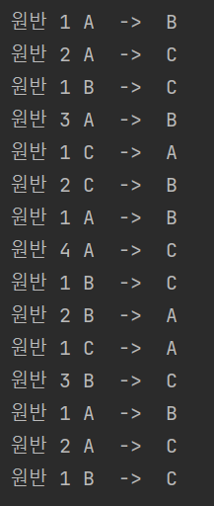
재귀함수 – 하노이타워

Slide 11
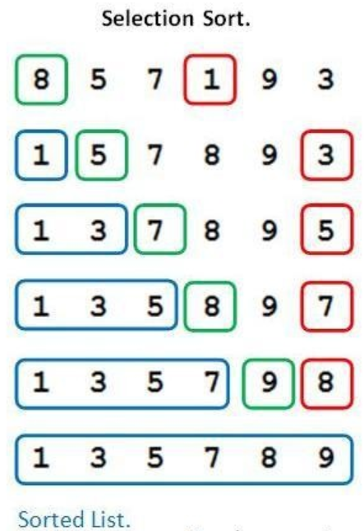
선택 정렬(Selection Sort)
가장 작은 원소를 선택하여
가장 앞의 데이터와 교환하여 정렬
시간 복잡도 O(N**2)
공간 복잡도 O(1)

Slide 12
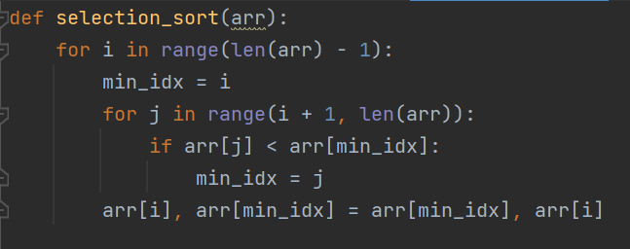

선택 정렬(Selection Sort)

Slide 13
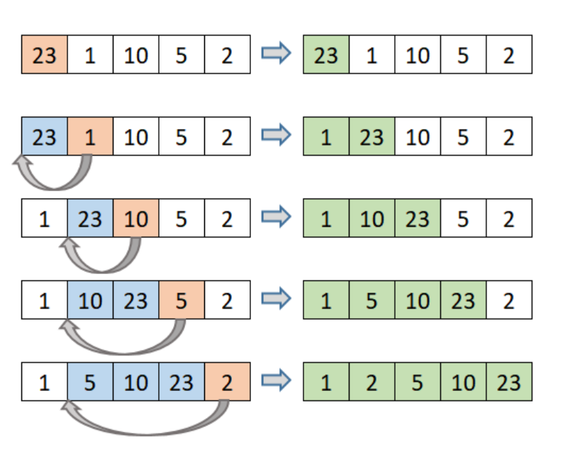
삽입 정렬(Insertion Sort)
아직 정렬되지 않은 임의의 데이터를
이미 정렬된 부분의 적절한 위치에
삽입해 가며 정렬
시간 복잡도 O(N**2)
공간 복잡도 O(1)

Slide 14
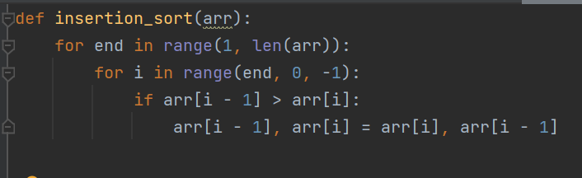

삽입 정렬(Insertion Sort)

Slide 15
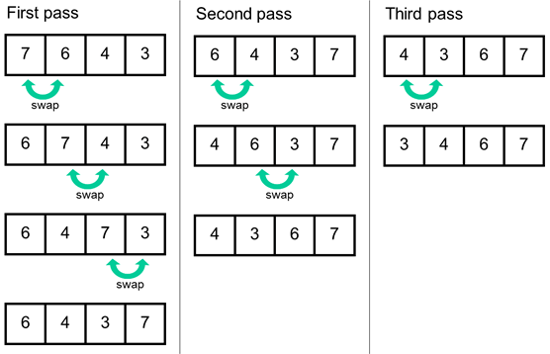
버블 정렬(Bubble Sort)
인접한 두 개의 원소를 비교하여
자리를 교환하는 정렬
큰 값을 계속해서 뒤로 보내는
모습이 버블 같아서 붙여진 이름
시간 복잡도 O(N**2)
공간 복잡도 O(1)

Slide 16
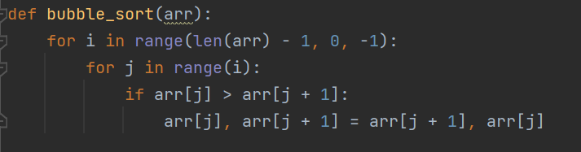
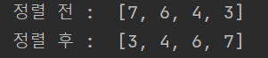
버블 정렬(Bubble Sort)

Slide 17
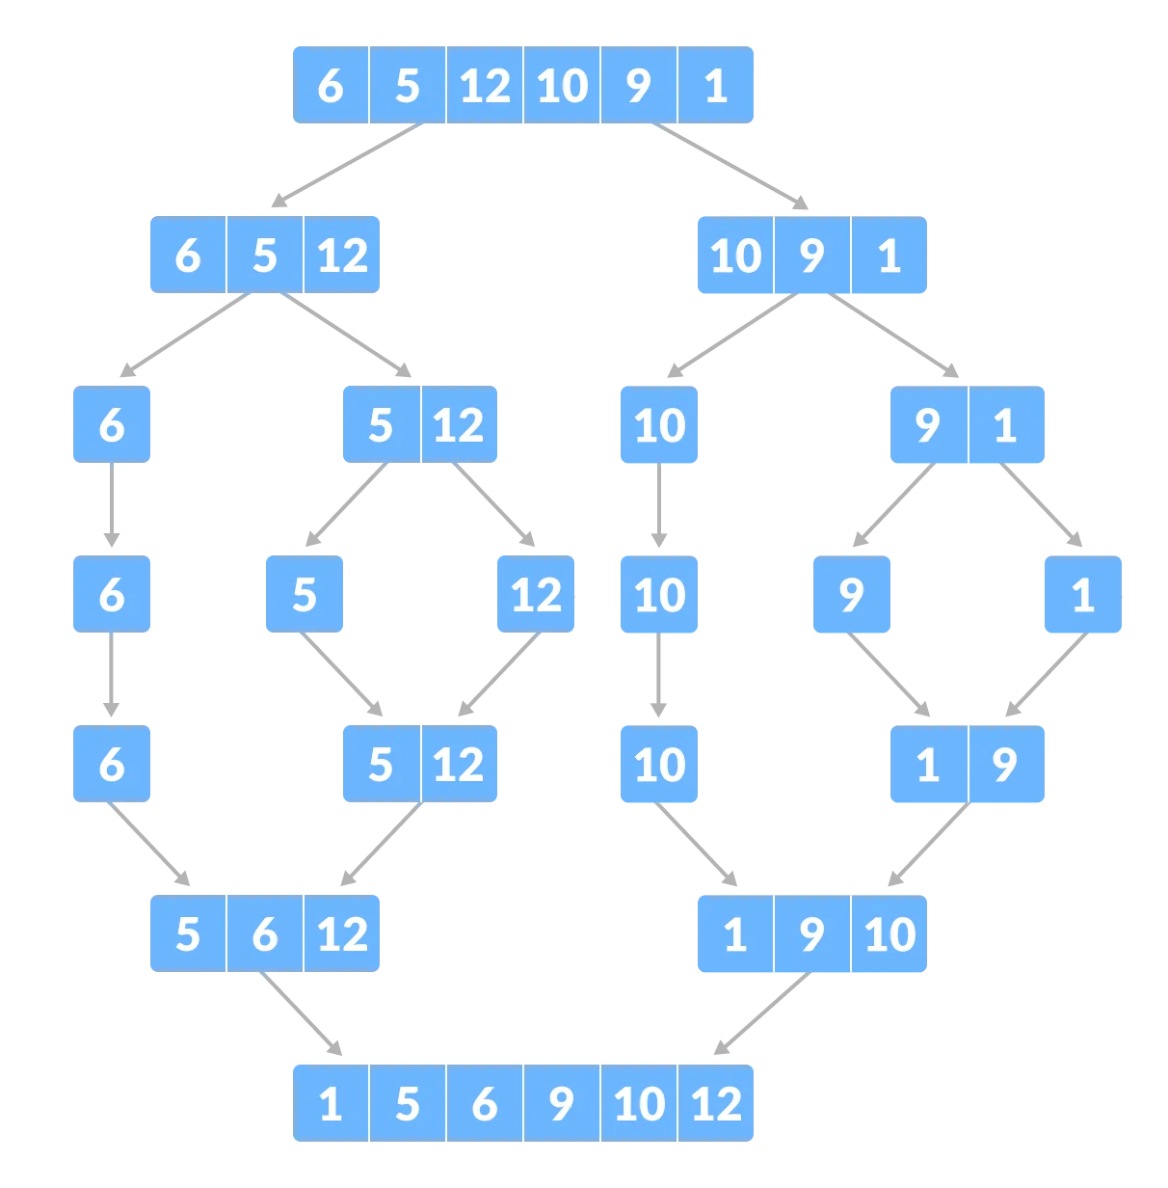
병합 정렬(Merge Sort)
더 이상 나눌 수 없을 때까지
(원소가 하나만 남을 때까지) 분할한 후에
병합하여 정렬
-> 분할 정복 방식 (Divide&Conquer)
시간 복잡도 O(NlogN)

Slide 18
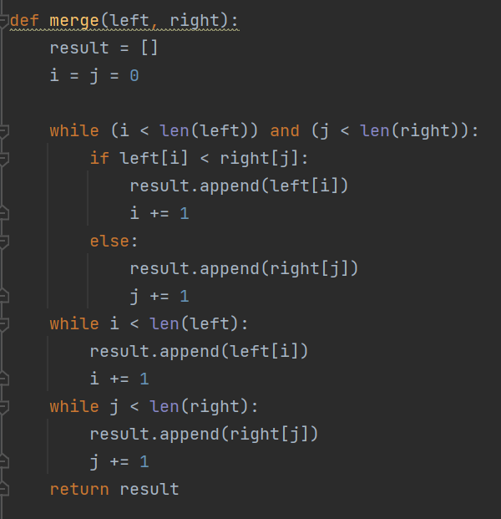
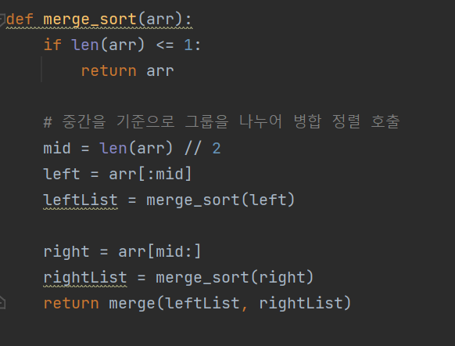
병합 정렬(Merge Sort)

Slide 19
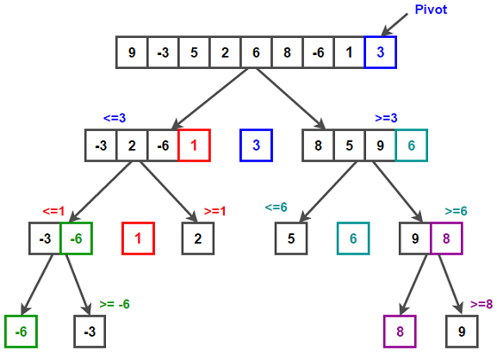
퀵 정렬(Quick Sort)
기준키를 기준으로 작거나 같은 값을 지닌 데이터는 앞으로,
큰 값을 지닌 데이터는 뒤로 가도록
하여 분리해가며 정렬
시간 복잡도 O(NlogN)

Slide 20
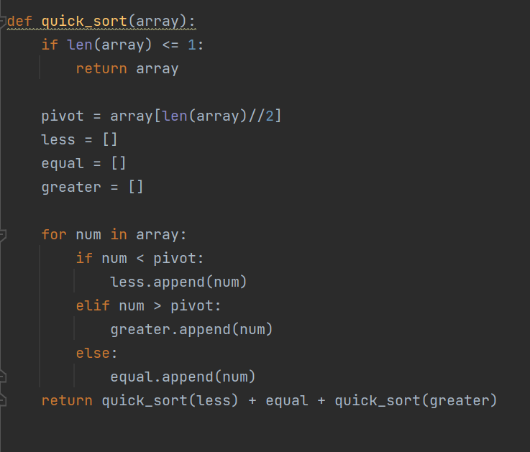
퀵 정렬(Quick Sort)

Slide 21
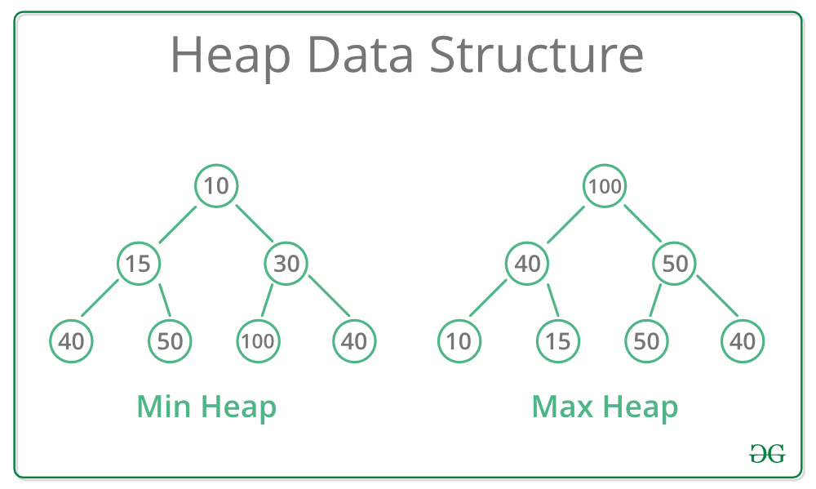
힙 정렬(Heap Sort)
최대 힙 트리나 최소 힙 트리를 구성해 정렬
내림차순 정렬을 위해서는 최대 힙을 구성하고
오름차순 정렬을 위해서는 최소 힙을 구성하면 된다
시간 복잡도 O(NlogN)

Slide 22
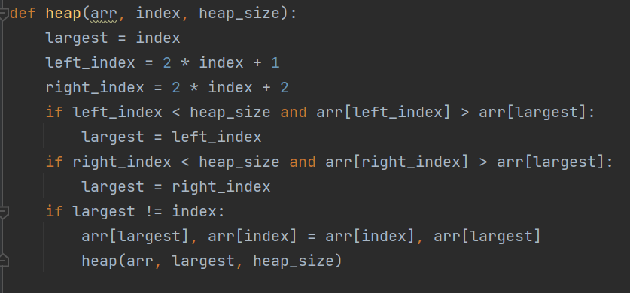
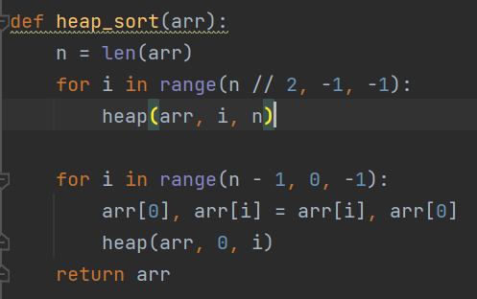
힙 정렬(Heap Sort)

